Slide 1
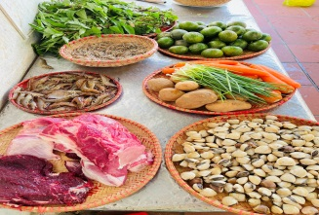
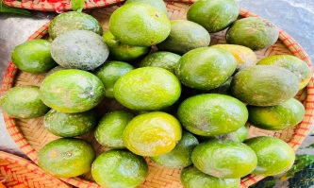
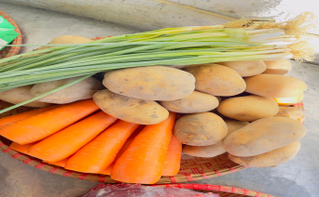
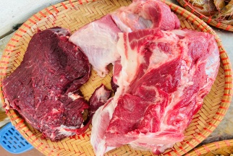
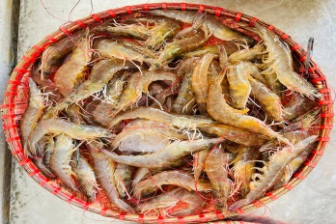
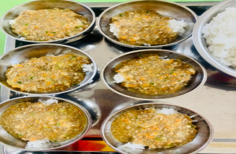
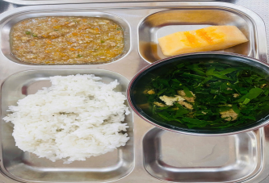
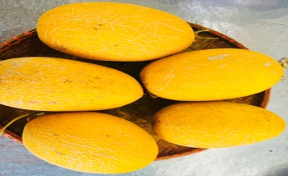
Thực đơn ngày 19 - 8 -2024
Bữa đệm sáng
- Nước cam
Bữa trưa
- Thịt bò sốt vang
- Canh tép nấu rau đay, mướp
- Dưa vàng
MN Ánh Dương Xanh
Bữa phụ chiều
- Cháo hải sản tôm ngao

